Slide 1
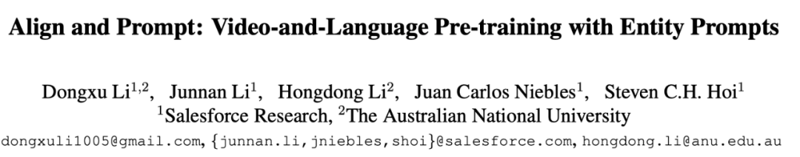
①
简介：在本文中，作者提出了一个预训练框架，希望通过在预训练的过程中进行模态间局部和全局的对齐，因此除了经典的VTM和MLM两个预训练任务之外，作者还引入了两个新的预训练任务：VTC和PEM。
VTC通过比较图像和文本的(cls)token来判断图像样本和文本样本是够匹配。
PEM则是对随机裁剪的帧通过prompt操作进行类别的预测，然后将预测的结果作为伪标签来监督预训练的过程，从而使模型能够感知视频帧中的局部区域。

Slide 2
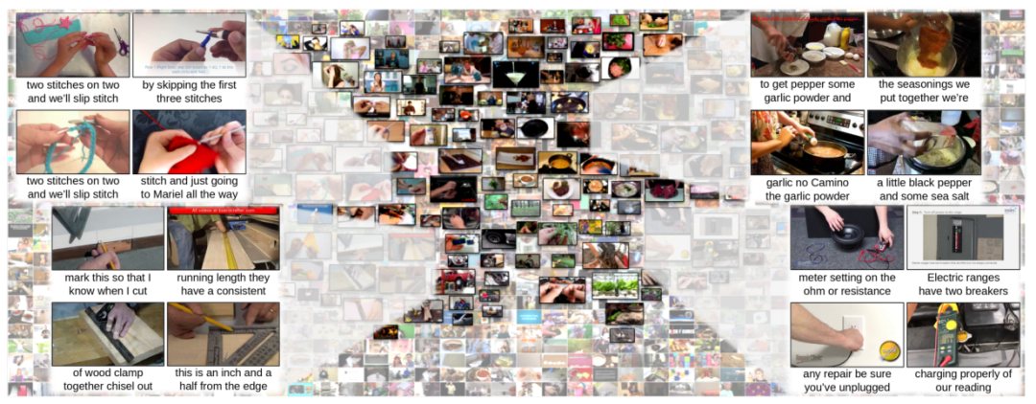
Align and Prompt Video-and-Language Pre-training with Entity Prompts
问题与动机
视频和语言预训练在各种下游任务上显示出显著的性能优势。以前的大多数方法都使用基于标准Transformer的多模态编码器捕获跨模态交互，而不能完全解决单模态视频和文本特征之间的未对齐问题。此外，学习细粒度视觉语言对齐通常需要现成的目标检测器来提供目标信息，检测器的词汇量有限和昂贵的计算成本限制了这一方法的发展。
局限性：
视频-文本对的例子
1、视频和文本特征之间的交互通常使用点积或交叉模态Transformer编码器进行简单建模。然而，来自各个模态的特征通常位于不同的嵌入空间中，这种错位使得直接模拟跨模态相互作用的效果降低；
2、许多以视觉为基础的预训练任务没有明确建模细粒度区域视觉信息，这对于视觉推理的下游任务（如videoQA）是非常重要的。尽管有人尝试使用目标检测器生成伪标签作为监督，但它们的检测不精确，并且物体类别数量有限；
3、先前的稀疏预训练模型使用图像编码器使用图像-文本对进行训练，这使得其在建模时间信息时效率较低。

Slide 3
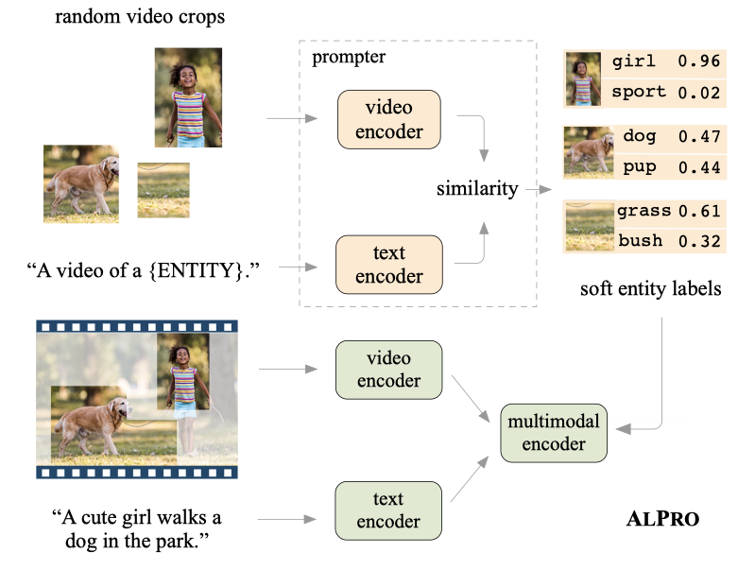
Align and Prompt Video-and-Language Pre-training with Entity Prompts
解决方法
在论文中，作者使用一个新的视频和语言预训练框架：Align and Prompt（ALPRO）来应对这些挑战。
从结构角度看，ALPRO首先使用基于Transformer的视频编码器和文本编码器对帧和文本进行独立编码，然后使用多模态编码器捕获跨模态交互。ALPRO学习实例级视频文本对齐和细粒度区域实体对齐。
实例级对齐是通过在单模态特征上应用视频文本对比损失（VTC）来学习的，这鼓励成对的视频文本实例具有相似的表示。

Slide 4
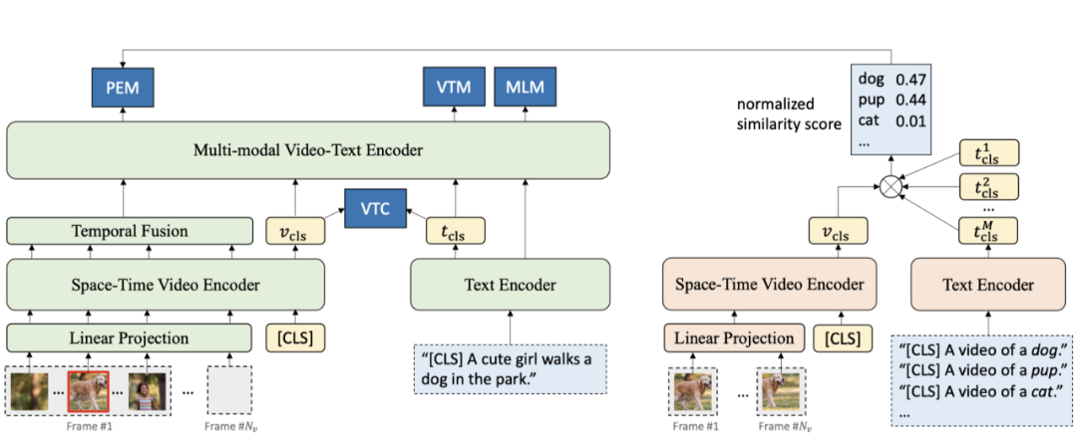
Align and Prompt Video-and-Language Pre-training with Entity Prompts
模型详解
ALPRO模型（Align and Prompt），即对齐模态同时给细粒度提示，完整模型结构如右图，主要是结合Prompt和对比学习来实施目标soft标签。就pre-training任务的话，除了常规的MLM（掩蔽语言建模）和VTM（视频-文本匹配）外，新增视频文本对比损失VTC，和提示实体建模PEM。
VTC强调捕获视频文本对的实例级对齐，PEM鼓励模型将局部视频区域与文本实体对齐。
VTC:
现有的稀疏视频语言预训练模型使用点积或完全依赖于Transformer编码器来建模跨模态交互。然而，由于视频和文本特征位于不同的嵌入空间，这种方法导致不太好的对齐，作者提出了的视频文本对比（VTC）方法，用于在将单模态编码器的特征发送到多模态编码器之前对其进行对齐。具体而言，给定视频和文本[CLS] token的嵌入，作者优化了视频V和文本T之间的相似性函数，这样成对的视频和文本描述具有更高的相似性分数。

Slide 5
Align and Prompt Video-and-Language Pre-training with Entity Prompts
模型详解
PEM，（Prompting Entity Modeling）
这是一项新的基于视觉的预训练任务，它提高了模型捕获局部区域信息的能力，并加强了视频区域和文本实体之间的跨模态对齐。具体而言，PEM需要一个提示器模块，该模块生成soft伪标签，识别随机视频中出现的实体。然后，以伪标签为目标，要求预训练模型预测视频片段中的实体类别。
提示实体建模具有不同的实体范围，同时不需要额外的人工标注，这产生了一个高效且可扩展的解决方案，以生成跨模态学习的区域级监督。
此外，作者还使用了广泛采用的掩蔽语言建模(MLM)损失和视频文本匹配损失(VTM)。
MLM目标利用视频和上下文文本来预测mask的文本token。VTM是一项二分类任务，用于预测视频和文本描述是否相互匹配。作者使用多模态[CLS] token作为视频-文本对的联合表示，并使用交叉熵损失训练模型。

Slide 6
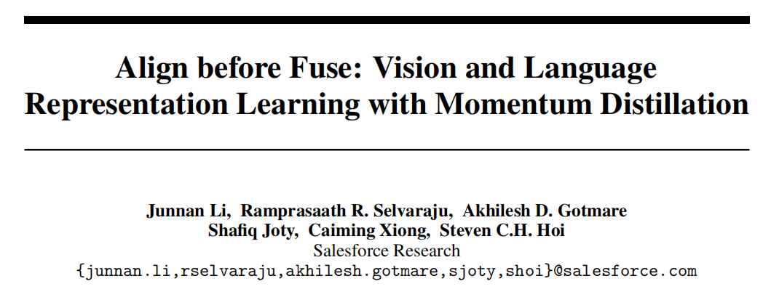
②
简介：在本文中，作者提出了 ALign BEfore Fuse(ALBEF) ，首先用一个图像编码器和一个文本编码器独立地对图像和文本进行编码。然后利用多模态编码器，通过跨模态注意，将图像特征与文本特征进行融合。并提出动量蒸馏(Momentum Distillation)对抗数据中的噪声，得到更好的表征。

Slide 7
Align before Fuse：Vision and Language Representation Learning with Momentum Distillation
问题与动机
来自图片的视觉特征和来自语料的文本特征来自不同的模型，所隐含的信息很难放到同一个隐状态空间中，于是特征融合Fuse成为众多模型所关注的重点。与此同时，多模态的初衷是通过描述相似对象的语料和图片互相促进，进而提升效果，那么怎么才能获得“描述相似对象”的标注呢？这又是多模态面临的另外一个问题特征对齐（Align）。
视觉语言预训练的目标是从大规模image-text对中学习多模态表示，用于改善下游的视觉语言任务。许多现有的VLP 方法依赖于预训练的目标检测器来抽取基于图像特征的区域，并利用一个多模态编码去来将图像特征与单词特征进行融合。多模态编码器被训练来解决那些需要联合理解图像和文本的任务，如掩蔽语言建模(MLM)和图像-文本匹配(ITM)。这些VLP框架虽然有效，但也存在几个关键的限制：
1、图像特征和词嵌入位于它们自己的空间中，这使得多模态编码器学习建模它们的交互具有挑战性；
2、目标检测器标注成本高，计算成本高，因为它在预训练需要边界框标注，在推理过程中需要高分辨率（例如600×1000）图像；
3、广泛使用的图像-文本数据集是从web中收集而来的，具有固有的噪声，现有的预训练目标如MLM可能会过度适应噪声文本，降低模型的泛化性能。

Slide 8
Align before Fuse：Vision and Language Representation Learning with Momentum Distillation
解决方法
作者提出了 ALign BEfore Fuse(ALBEF) ，这是一个用于解决前面所述限制的新VLP框架。首先用一个无检测器的图像编码器和一个文本编码器独立地对图像和文本进行编码。然后利用多模态编码器，通过跨模态注意力处理，将图像特征与文本特征进行融合。
作者在单模态编码器的表示上引入了一个中间的图像-文本对比(ITC)损失，它有三个目的：
为了改进在噪声监督下的学习，本文提出了动量蒸馏(MoD) ，使模型能够利用一个更大的web数据集。在训练过程中，作者通过取模型参数的移动平均来保持模型的动量版本，并使用动量模型生成伪目标作为额外的监督。
它将图像特征和文本特征对齐，使多模态编码器更容易执行跨模态学习；
它改进了单模态编码器，以更好地理解图像和文本的语义；
它学习了一个通用的低维空间来嵌入图像和文本，这使图像-文本匹配目标能够通过对比hard negative挖掘找到信息更丰富的样本。

Slide 9
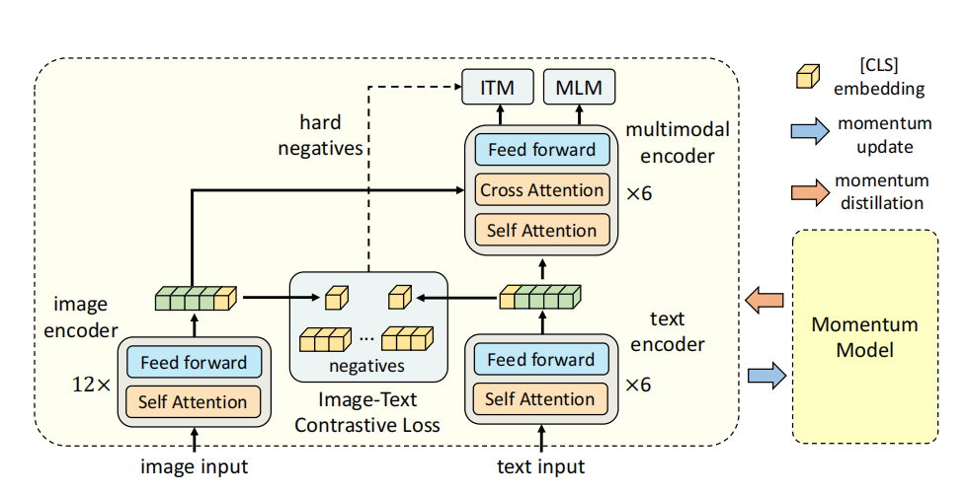
Align before Fuse：Vision and Language Representation Learning with Momentum Distillation
框架介绍
对文本编码器和多模态编码器都使用了一个6层的Transformer。文本编码器使用BERT base模型的前6层进行初始化，多模态编码器使用BERT Base模型的最后6层进行初始化。
使用一个12层的视觉Transformer ViT-B/16作为图像编码器，并使用在ImageNet-1k上预训练的权重来初始化它。一个输入图像I被编码到一个嵌入序列中。
如上图所示，ALBEF包含一个图像编码器、一个文本编码器和一个多模态编码器，文本编码器将输入文本T转换为嵌入序列，并输入多模态编码器。通过在多模态编码器的每一层进行交叉注意力，将图像特征与文本特征融合。

Slide 10
Align before Fuse：Vision and Language Representation Learning with Momentum Distillation
预训练目标
整个预训练的损失函数为下面三者的和。
图像-文本对比学习(ITC)
掩蔽语言建模(MLM)
图像-文本匹配(ITM)
Image-Text Contrastive Learning，目的是在融合前学习到更好的单模态表征。
Masked Language Modeling，利用给定图像和上下文文本来预测mask词。
Image-Text Matching，把图像和文本是否匹配看作二分类问题。

Slide 11
Align before Fuse：Vision and Language Representation Learning with Momentum Distillation
论文小结
先对齐再融合的思路符合多模态任务的需求，让模型能够更好的利用多模态的信息，这解释了ALBEF在诸多多模态理解任务中的出色表现，同时从Visual Grounding任务中可以看出，ALBEF提出的预训练任务确实使得模型学会了图片信息和文本信息的对应关系，这也为后续研究提供了启发。

